Slide 1
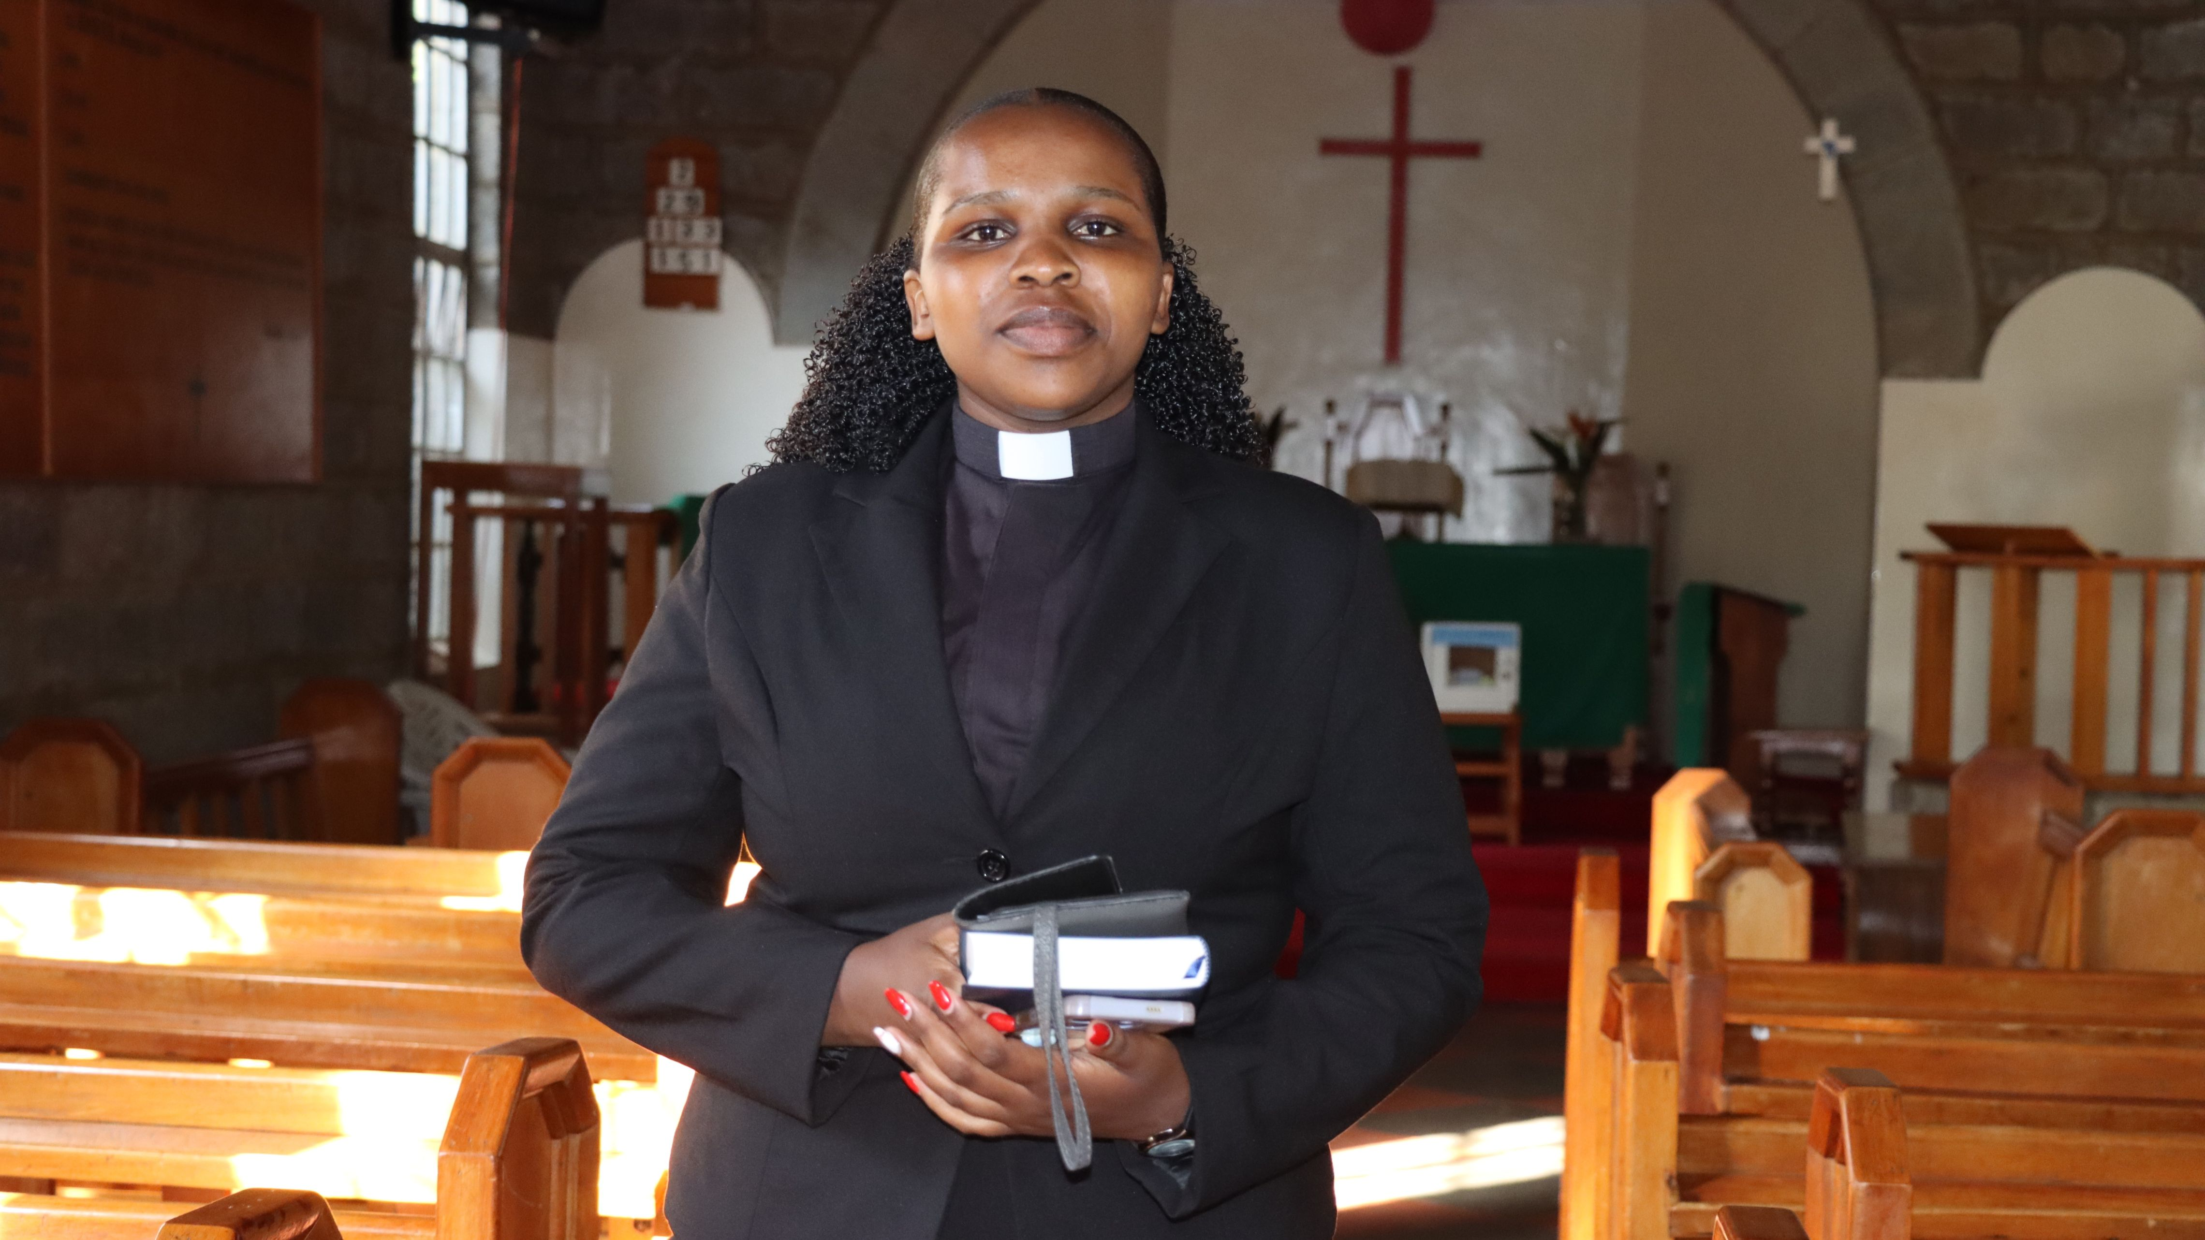
Tekst + afbeelding (L)
Meer vrouwelijke predikanten in het ambt in Kenia

Slide 2
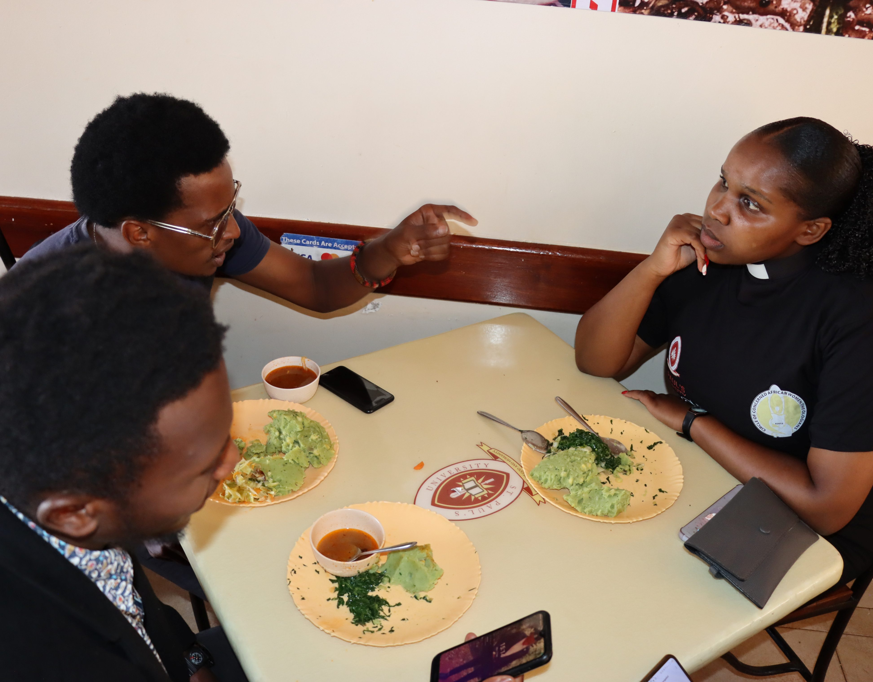
Tekst + afbeelding (M)
Voor Keniaanse vrouwen is het moeilijk om theologie te studeren. Vanwege traditionele rolpatronen worden vrouwen zowel binnen hun kerken als in hun families vaak tegengewerkt.

Slide 3
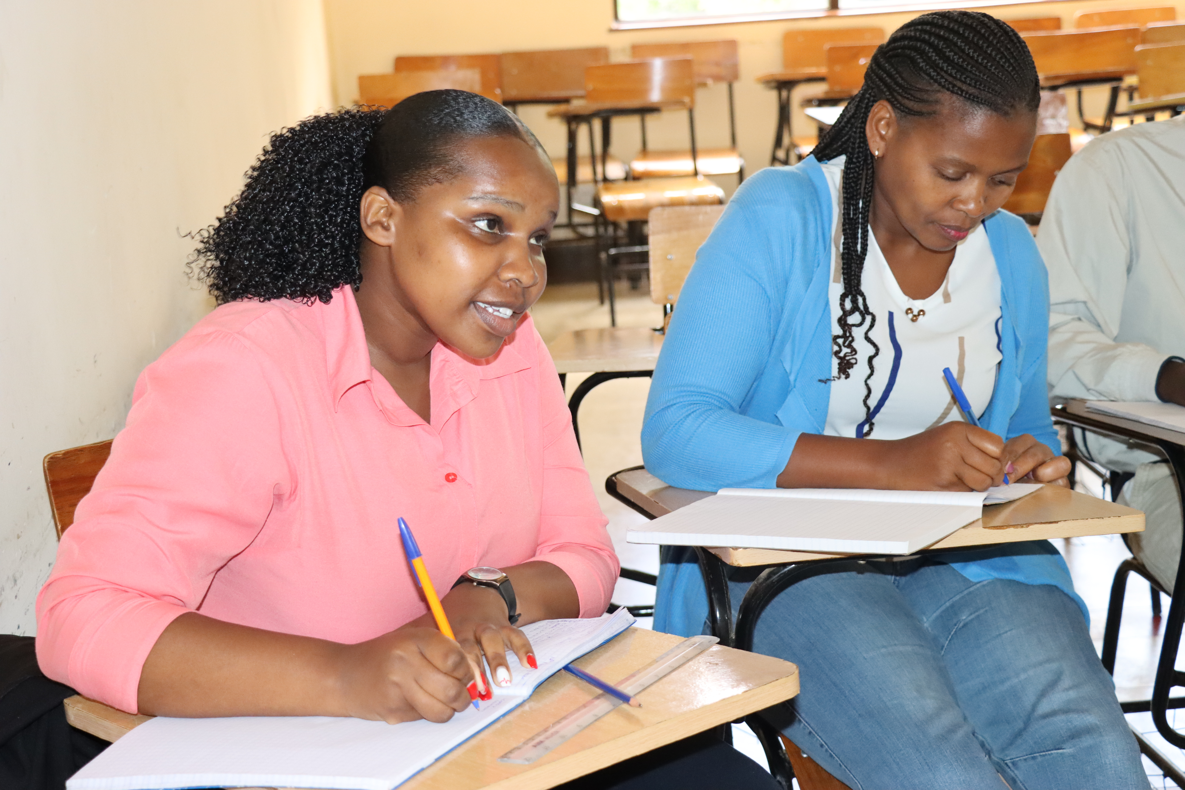
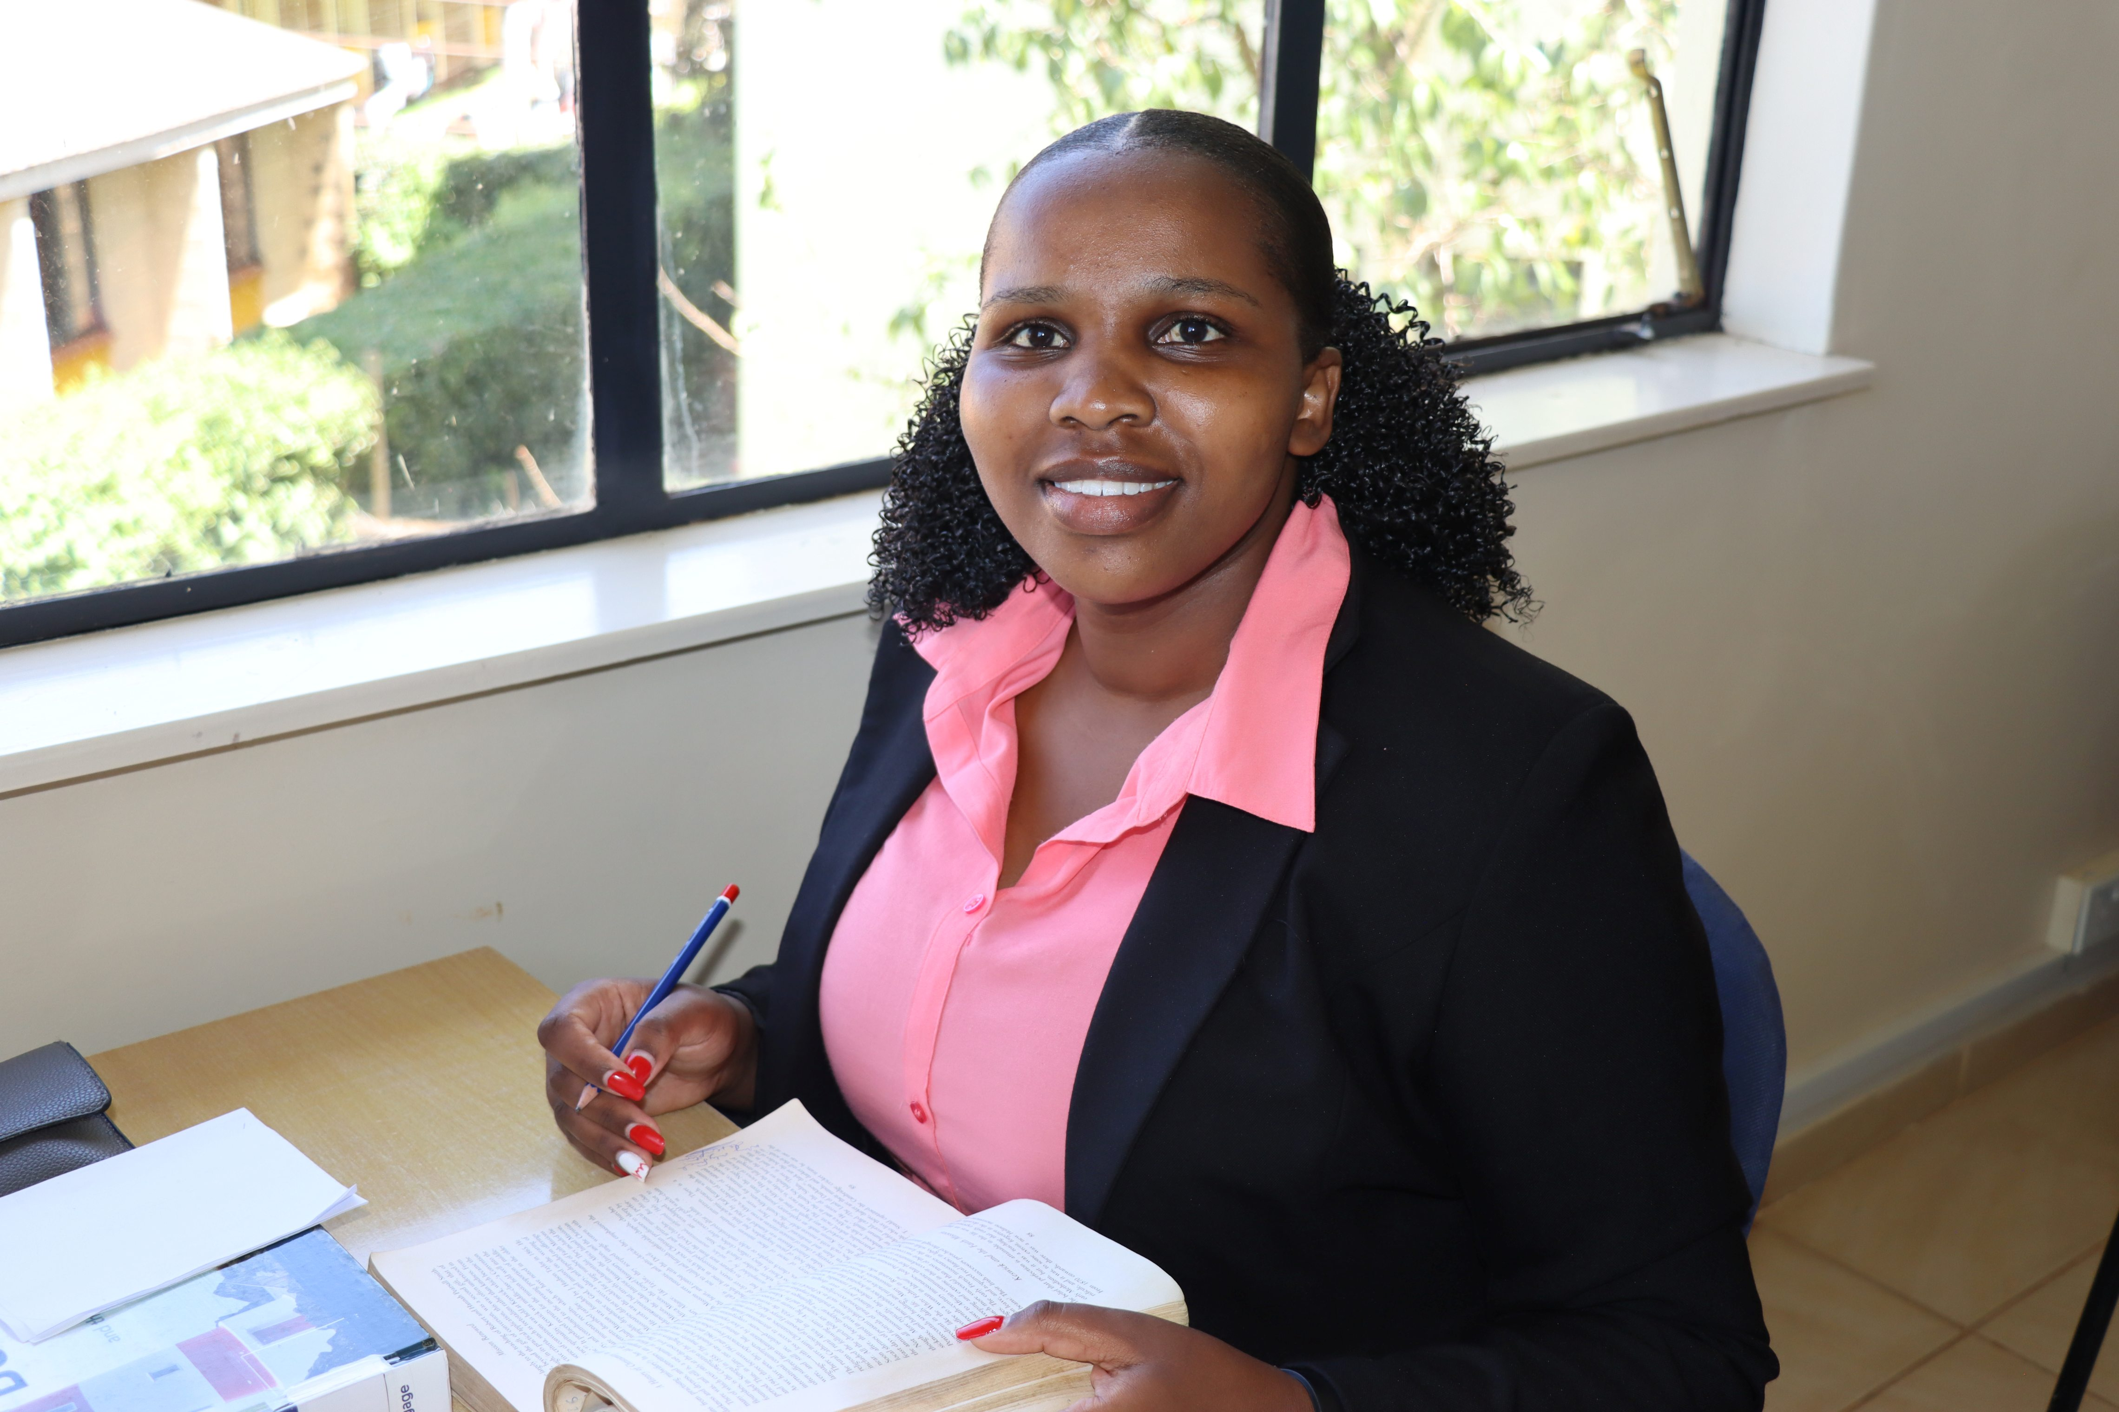
Kerk in Actie financiert een studiefonds waardoor elk jaar 34 vrouwen een gedeeltelijke beurs ontvangen om theologie te kunnen studeren. Eén van deze vrouwen is Mary Mwangi.

Slide 4
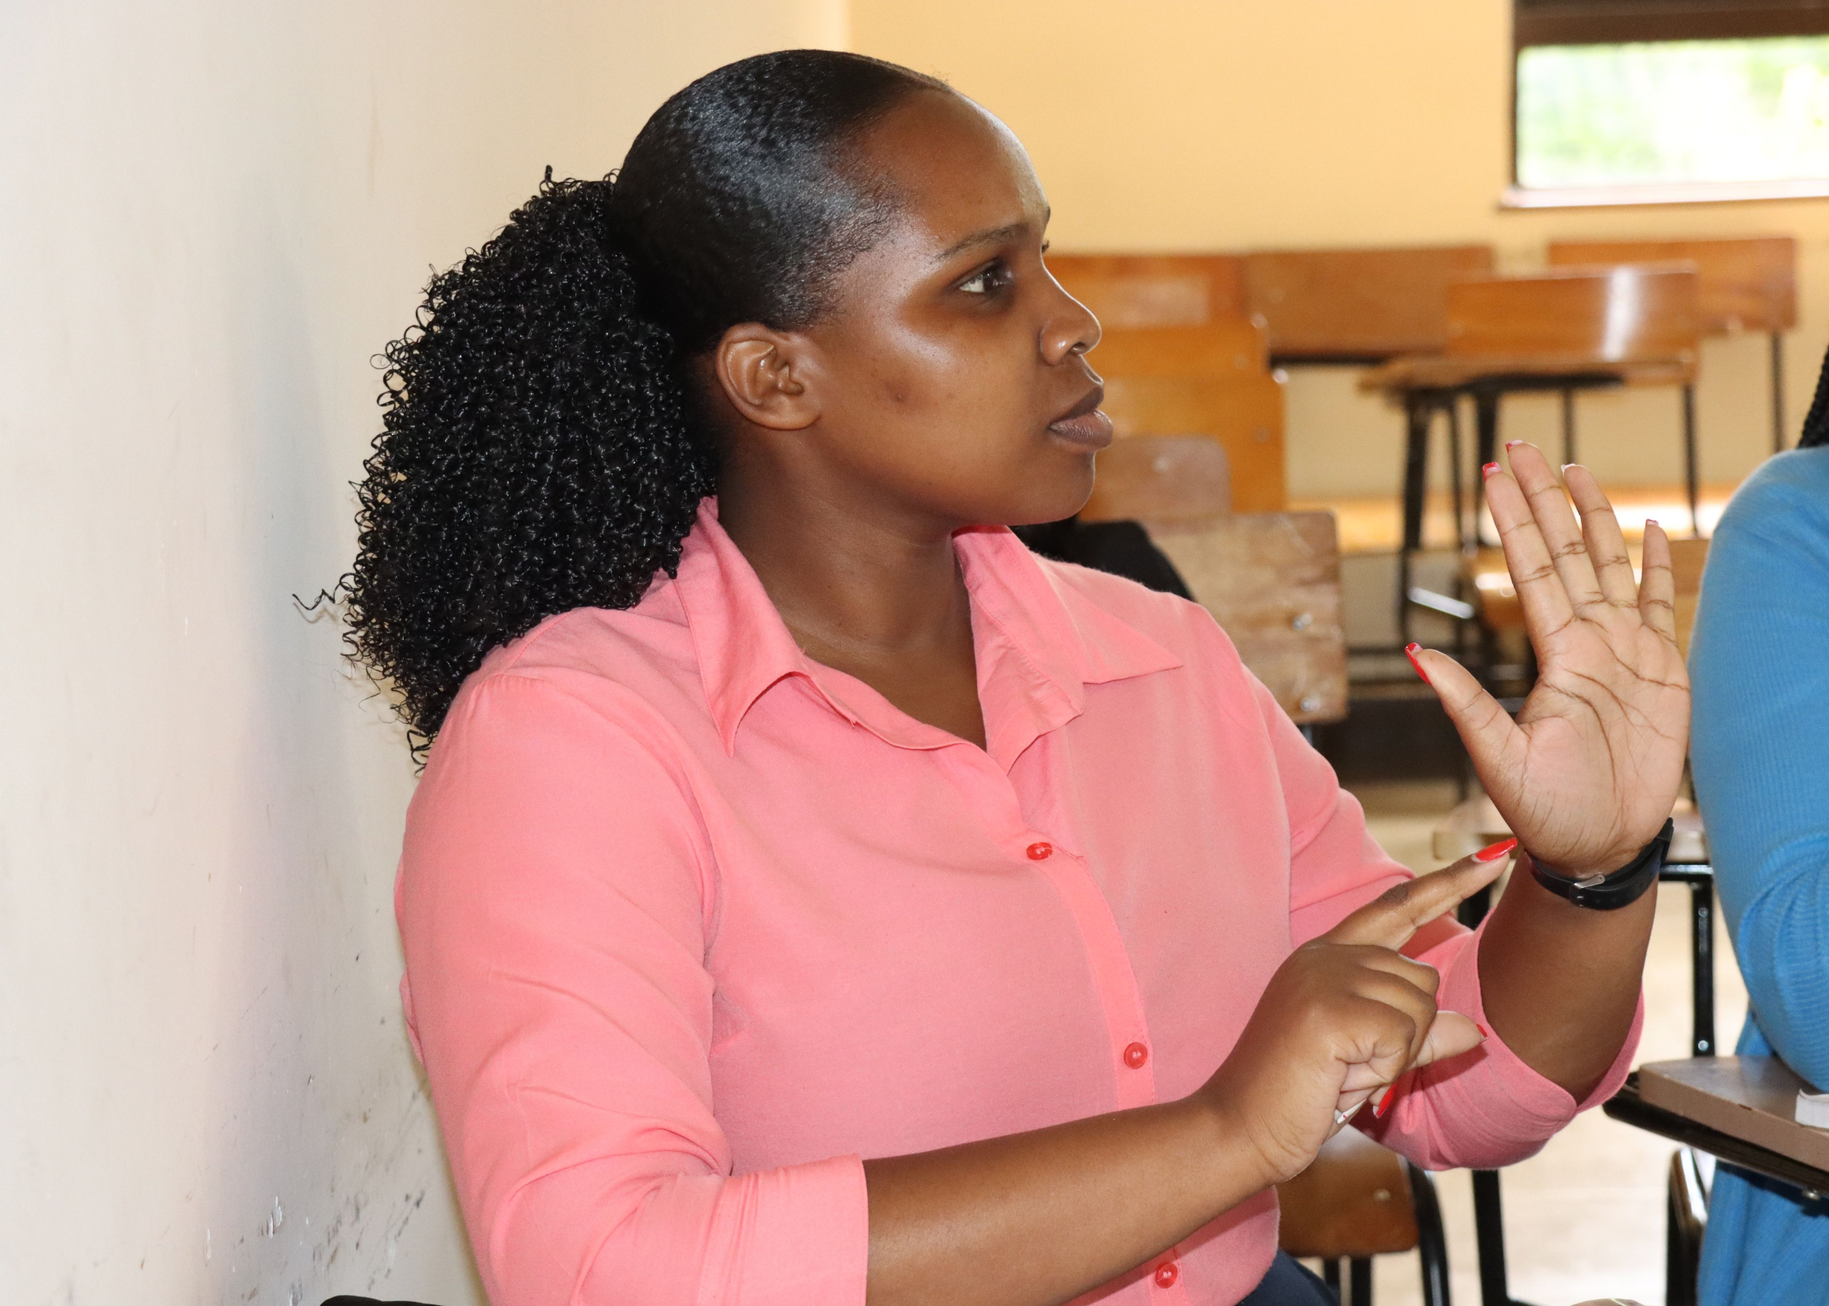
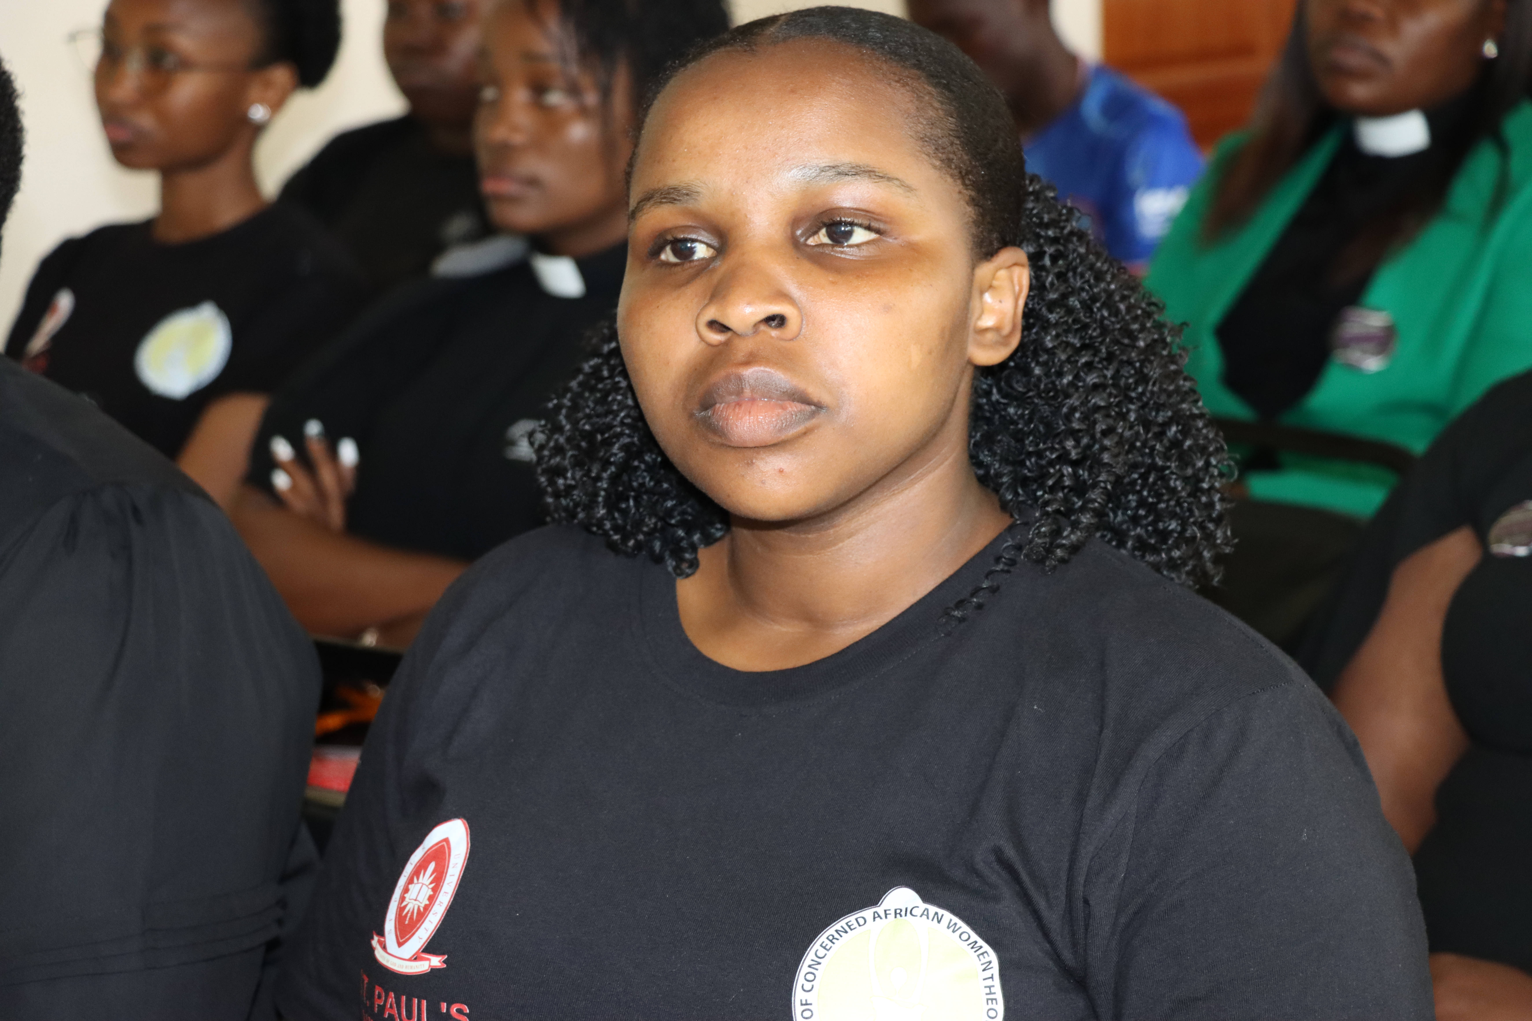
Mary groeide op bij haar strenge oma en in een kindertehuis. Toen ze weer bij haar moeder kon wonen, kreeg ze te maken met huiselijk geweld als haar vader thuiskwam. Een jeugd met veel tegenslag.

Slide 5
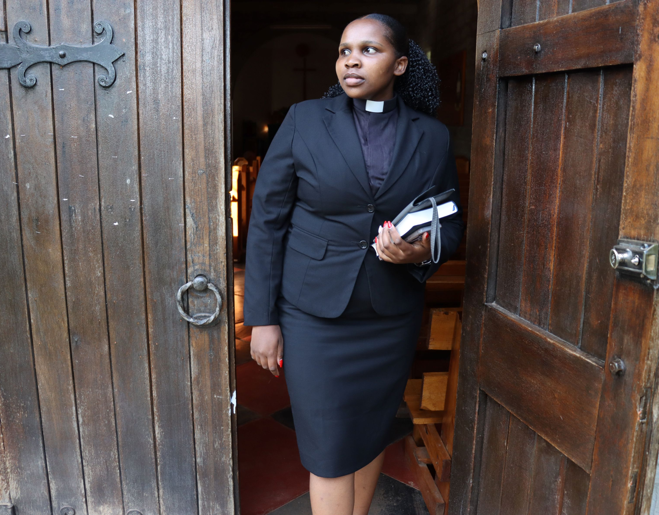
Tekst + afbeelding (M)
Op school blonk ze uit. Dat gaf haar zelfvertrouwen. Ze bleef vastberaden en vol hoop dat ze alle tegenslag zou kunnen overwinnen. Ze weigerde jong te trouwen en ging op eigen kracht theologie studeren.

Slide 6
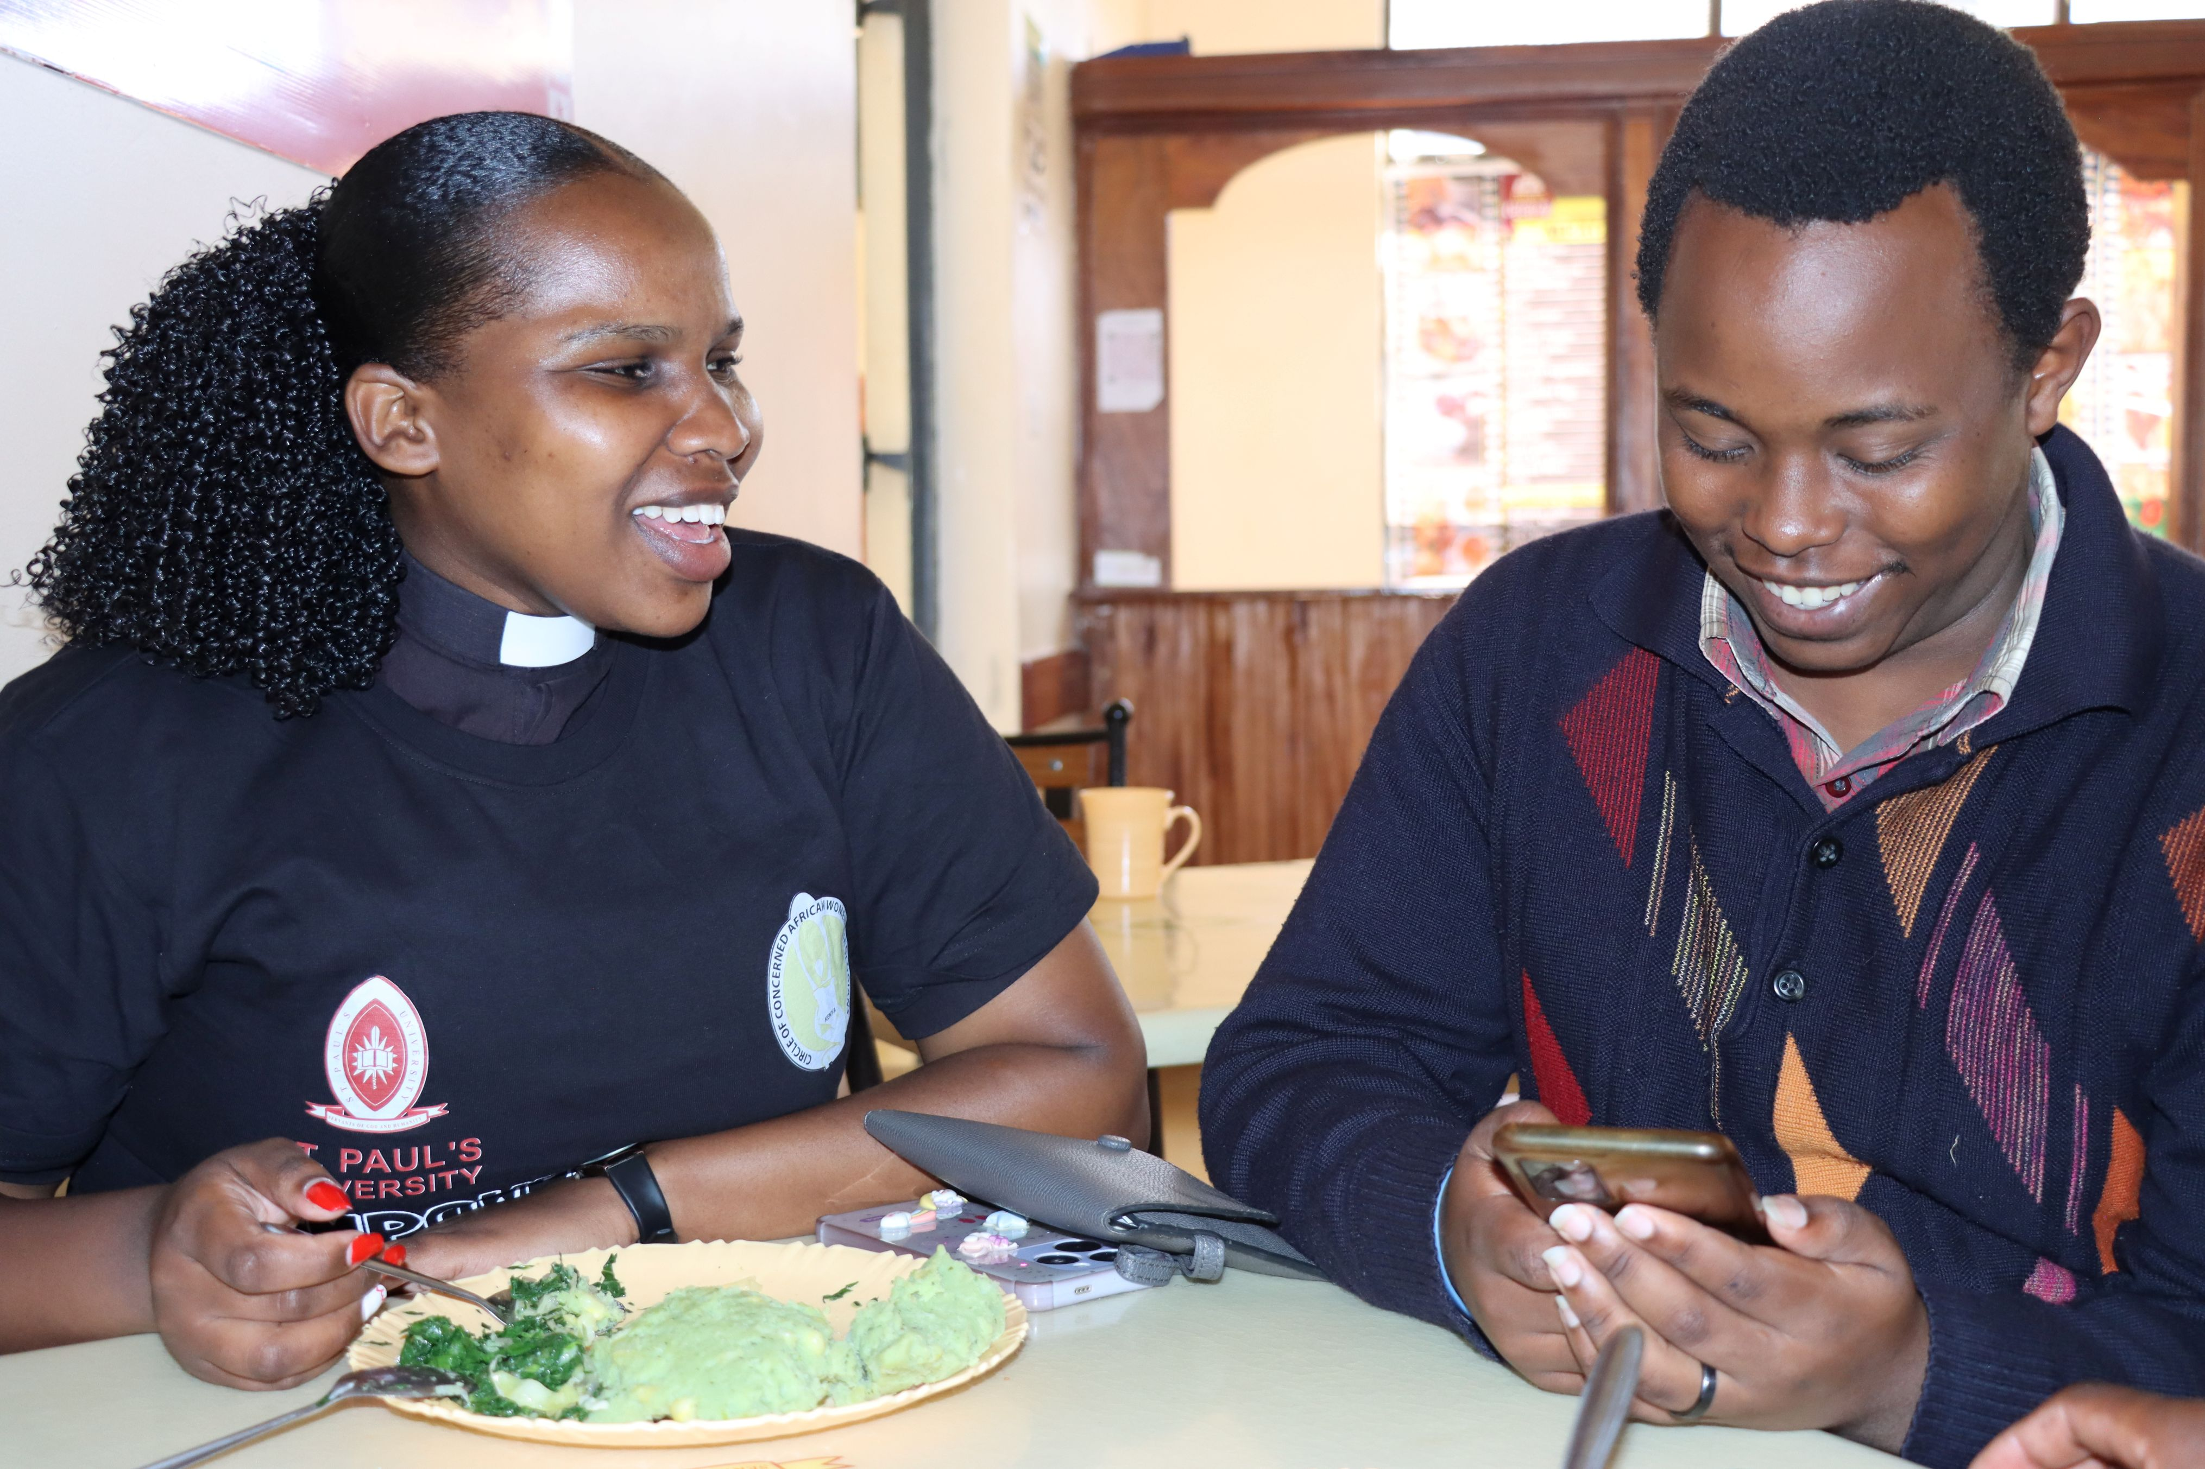
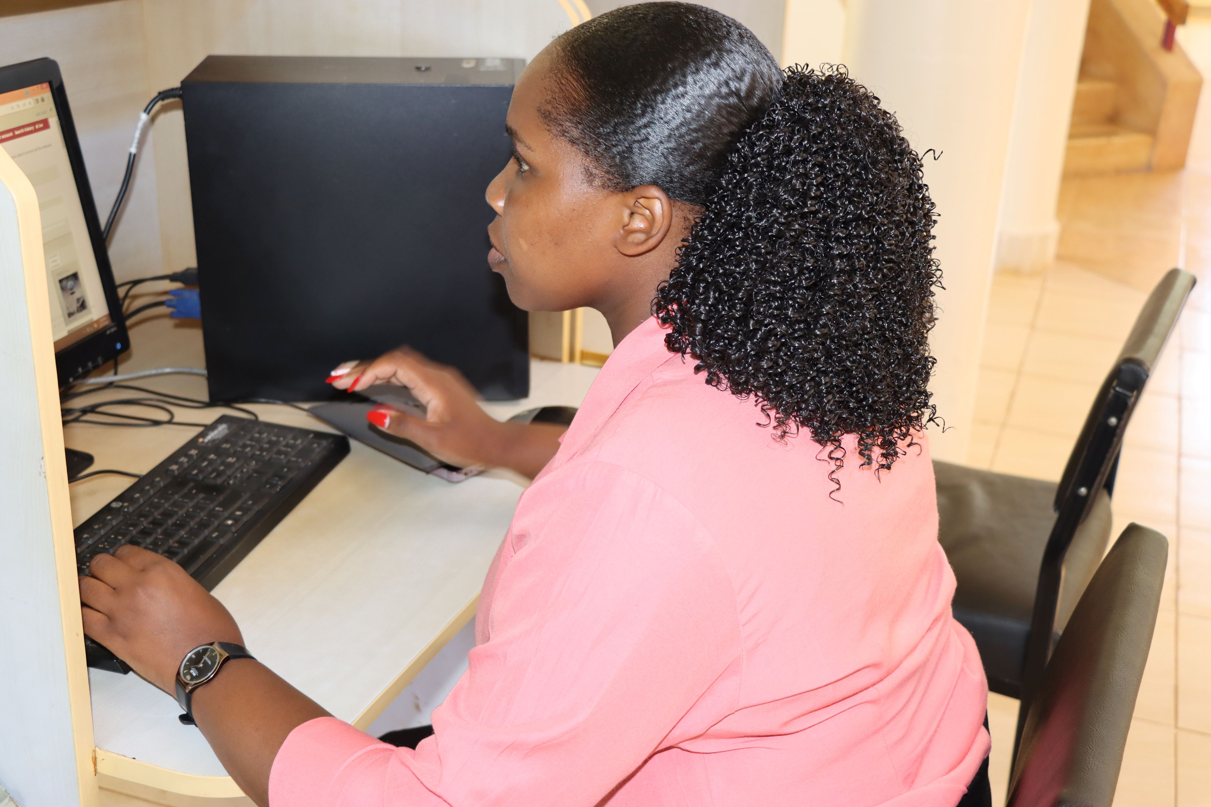
Mary zit op haar plek bij de studie theologie. Dat ze met hulp van het studiefonds haar roeping kan volgen, ziet ze als Gods leiding.
Ze krijgt ook trainingen in vredesopbouw en conflictoplossing.

Slide 7
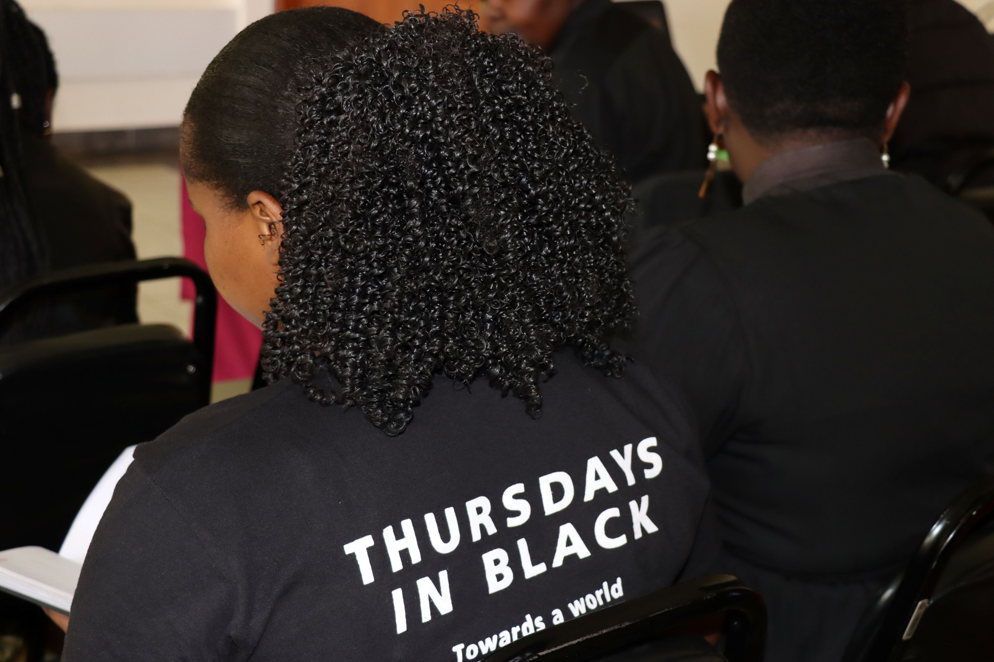
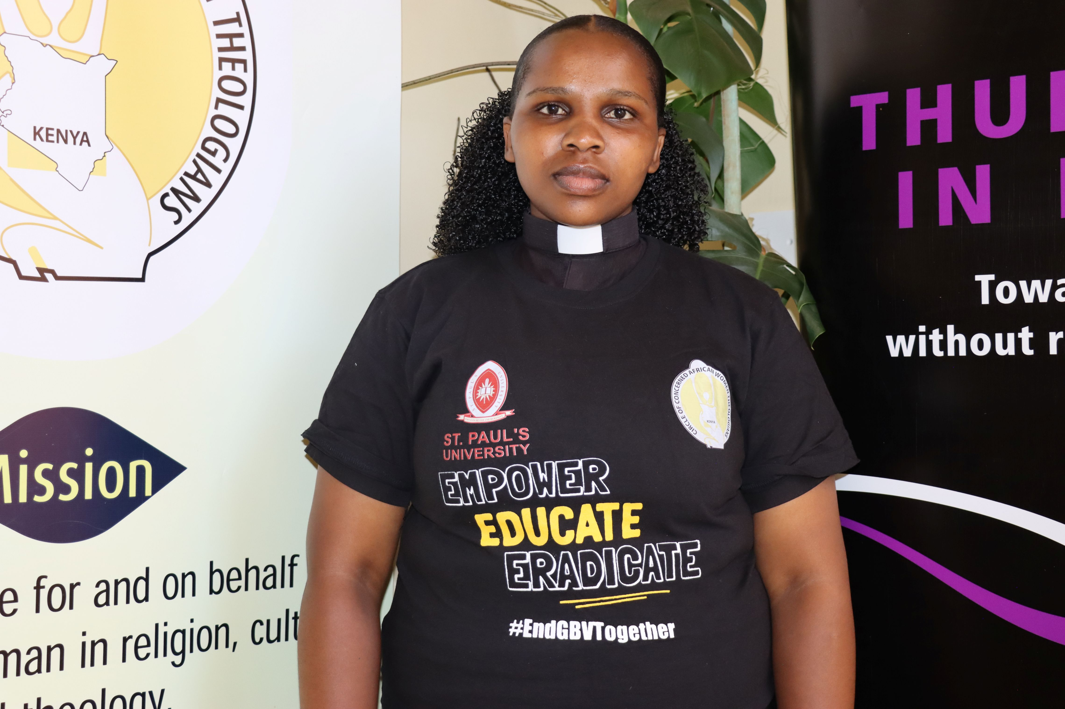
Tijdens de studie komt aan de orde hoe ze vrouwen kunnen versterken met kennis en hoe ze huiselijk geweld kunnen uitbannen. Iedere week vragen studentes hier aandacht voor.

Slide 8
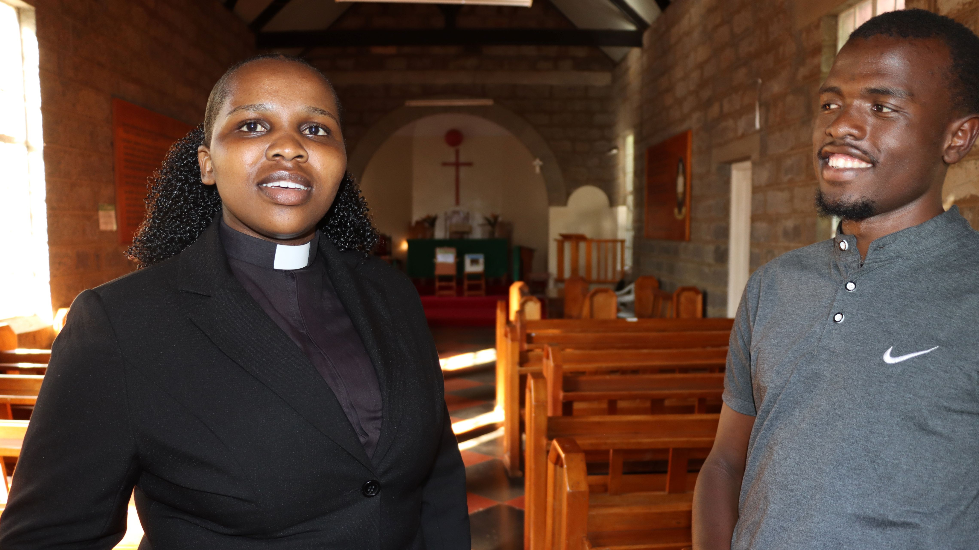
Tekst + afbeelding (L)
Predikantes als Mary kunnen de positie van vrouwen verbeteren

Slide 9
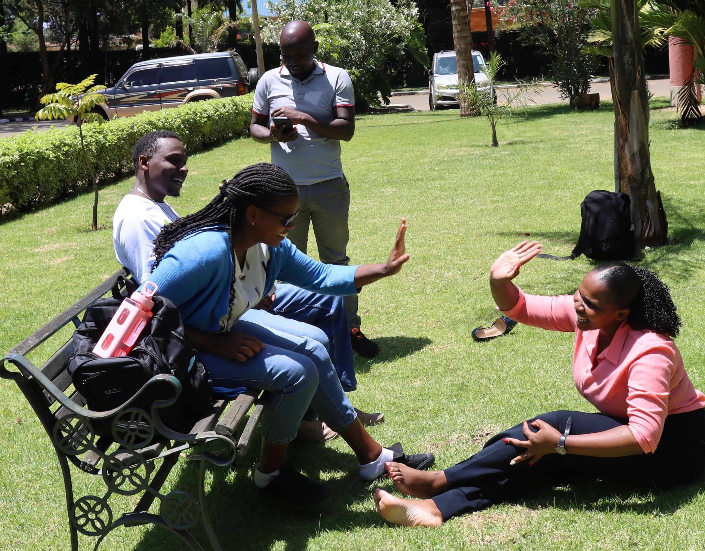
Tekst + afbeelding (M)
Mede dankzij het studiefonds zijn er steeds meer Keniaanse vrouwen met een universitaire theologische opleiding, die hun stem en ervaringen in de kerk kunnen laten horen.

Slide 10
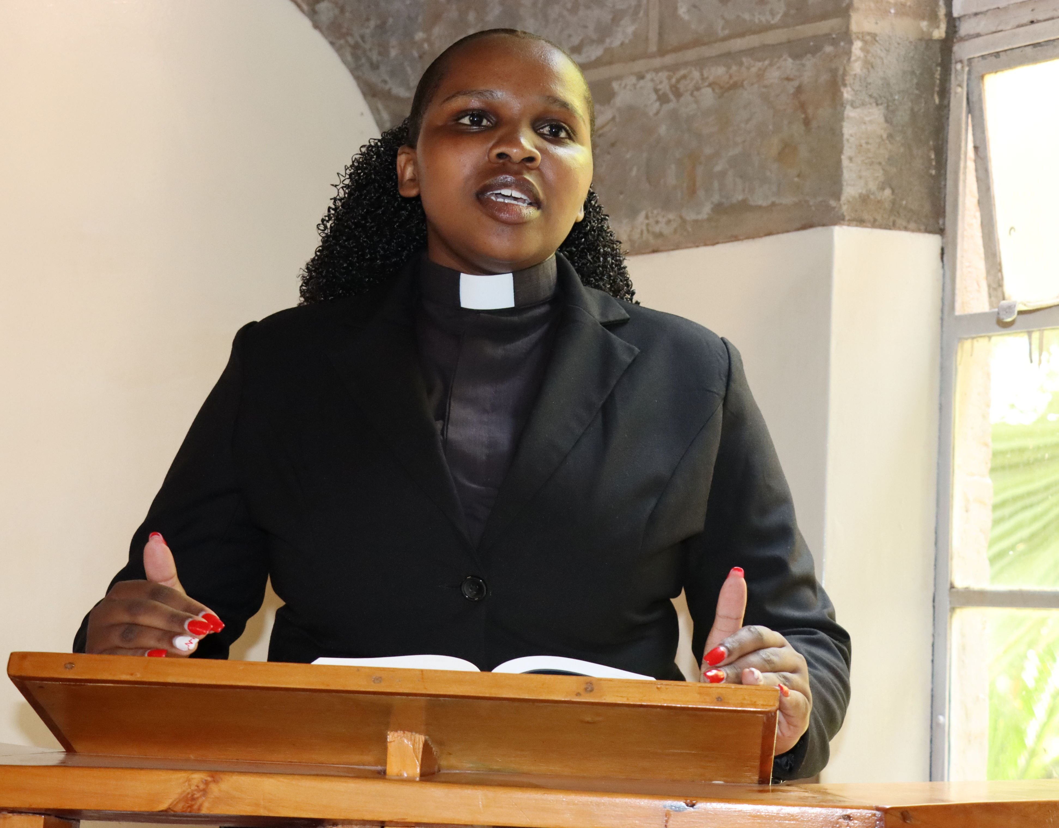
Tekst + afbeelding (M)
Langzaam groeit het aantal vrouwelijke predikanten in Keniaanse kerken.
Bedankt voor je steun aan dit zendingswerk.

